Slide 1
Бурматова Елена Александровна
Заместитель директора МБУ ДО «ООЦ «Олимп»
Анжеро-Судженский городской округ

Slide 2
Для чего нужен интернет и его возможности
1.Поиск необходимой информации любого рода просто через поисковую
программу. Поисковик представляет собой систему, которая найдёт все
существующие запросы, которые находятся в сети
2.Работа. Через всемирную сеть можно осуществлять продажи, рекламировать свой
бизнес или вкладывать деньги на бирже. Предприниматели и бизнесмены создают сайты со своей продукцией или предлагаемыми услугами. Количество коммерческих сайтов просто впечатляет.
3.Обучение. Сегодня интернет широко применяются для проведения обучения. Здесь можно получить не только обучающую информацию, но также можно скачать специальные программы или видео, через которые можно будет научиться требуемому делу.
4.Развлечение. В интернете находится есть множество порталов, которые предлагают разные способы для отдыха. Каждый человек найдет именно то, чем он увлекает. Каждый сможет посидеть на форуме и пообщаться с новыми людьми. В интернете можно посмотреть фильмы или поиграть в игры.
5.Общение. Интернет сегодня считается лучшим средством для коммуникации между людьми. Именно в нем находятся различные порталы и форумы, где каждый сможет найти друзей или новых знакомых. При желании можно будет связаться с человеком, где бы он не находился.

Slide 3
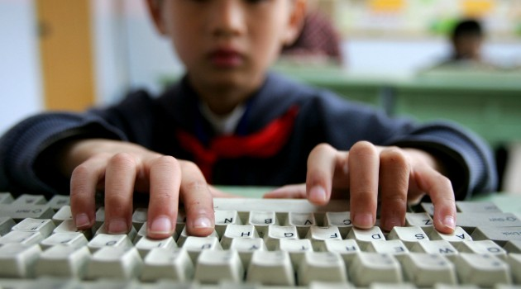
Какими качествами должен обладать ребенок, чтобы безопасно пользоваться Интернетом
и получать от него пользу?
1. Определенное развитие интеллекта. Чтобы ребенок понимал, как там все устроено, где что иcкать, умел писать и читать как минимум. Соответственно дошкольники по этим критериям не подходят. Учитываем, что пик развития интеллектуальных способностей у ребенка приходится на возрастной промежуток от 8 до 12 лет. И потребности узнать что-то углубленно и дополнительно появятся примерно в этом возрасте.
2. Определенный уровень развития моральных качеств и нравственности. Он должен понимать, что такое хорошо, а что такое плохо. Он должен взять эти нормы «внутрь». Потому что есть стадия развития нравственности, когда дети ориентируются только на внешний мир. Они ведут себя хорошо только когда рядом взрослые, а когда взрослых нет, то могут нарушать правила. Поэтому чтобы ребенок не лазил по сайтам, не предназначенным для детей, он должен находиться на этой стадии. Ее дети достигают с 10 до 13 лет в среднем.
3.Ребенок должен обладать способностью к контролю над своими
желаниями и импульсами для того, чтобы мог сказать себе «стоп»,
не сидеть в Интернете бесконечно. Чем старше ребенок, тем больше
у него уровень контроля в норме.

Slide 4
Федеральный закон от 29 декабря 2010 г. N 436-ФЗ "О защите детей от информации, причиняющей вред их здоровью и развитию"
Устанавливает правила медиобезопасности детей при обороте на территории России продукции средств массовой информации, печатной, аудиовизуальной продукции на любых видах носителей, программ для ЭВМ и баз данных, а так же информации размещаемой в информационно-телекоммуникационных сетях.

Slide 5
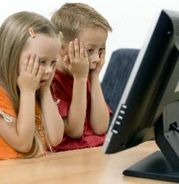
Дошкольники и Интернет
Последние исследования показывают, что именно дошкольники – самый быстрорастущий сегмент пользователей всемирной сети. В этом возрасте деятельность ребенка в Интернете проходит при непосредственном участии родителей.
Они могут посадить малыша к себе на колени при посещении детских сайтов, общении с родственниками через веб-камеру или просмотре семейного фотоальбома.
Дошкольники, как правило, с лёгкостью осваивают Интернет, учатся основным навыкам работы с ним, но ещё сильно зависят от старших при поиске сайтов и понимании информации из сети.
Ключевую роль в обучении детей навыкам безопасного
пользования Интернетом играют родители.
Они должны следить, чтобы ребёнок не выходил самостоятельно
в сеть, и ограничивать сроки пребывания за компьютером.

Slide 6
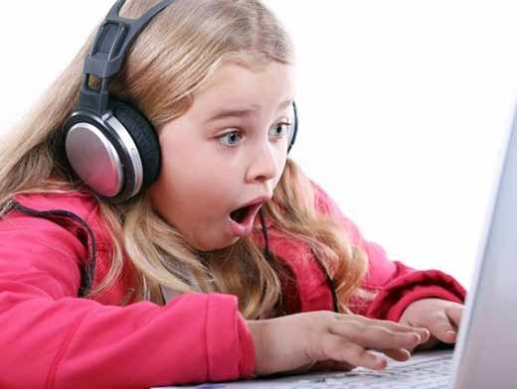
Младшие школьники и Интернет
У детей в возрасте от семи до десяти лет недостаточно высокий уровень развития критического мышления, необходимого для адекватного понимания информации, встречающейся в виртуальном пространстве.
Младшие школьники уже самостоятельно осваивают Интернет, любят бродить по разным сайтам, играть в онлайн-игрушки. Они начинают общаться в чатах для детей, пытаются использовать электронную почту и социальные сети для переписки с одноклассниками. Взрослым следует помнить, что из-за своего неуёмного любопытства они могут зайти на те сайты, которые им строго-настрого запрещено посещать.

Slide 7
Какие опасности ждут детей в Интернете?
В виртуальном мире ребёнок может столкнуться с многочисленными угрозами. Ваша обязанность, как родителей, предупредить об опасностях, подстерегающих человека в сети.
Угроза заражения компьютера опасным ПО. Киберпреступники используют множество изощренных способов для проникновения в компьютеры и повсеместного распространения вредоносных программ. Это может быть электронная почта, скачанные из сети файлы.
2. Доступ к нежелательному контенту. Во всемирной паутине каждый пользователь может найти информацию об алкоголе и курении, наркотиках, сцены насилия, порнографию, страницы, призывающие детей к самоубийствам. Также встречаются сайты, прославляющие националистическую и даже фашистскую идеологию. Ребёнок может обнаружить подобную информацию и случайно, «благодаря» всплывающим окнам.
3. Контакты с незнакомцами. Всё чаще преступники используют социальные сети, чаты и электронную почту, чтобы втереться в доверие и заставить ребёнка выдать личную информацию. Также в сети обитают и педофилы, ищущие новые жертвы. Они могут не только узнать личные данные детей (возраст, мобильный и домашний телефоны, адрес), но и пригласить на встречу.
4. Игровая зависимость. Сейчас Интернет буквально переполнен онлайн-играми, целью которых является привлечение и удержание на своих страницах новых пользователей. К сожалению, многие подобные ресурсы, называя себя бесплатными, занимаются выманиванием у игроков реальных денег за предоставление дополнительных виртуальных услуг.

Slide 8
Как узнать, общается ли ребёнок в Интернете с незнакомцами?
Родителям следует обращать внимание на определенные сигналы, которые могут означать, что ваш ребёнок общается с опасным незнакомцем.
«Пропадает» в сети. Дети, которые могут контактировать со злоумышленниками, проводят в сети много времени, особенно в чатах или сервисах мгновенных сообщений. Часто они выходят в Интернет в одно и то же установленное время; закрывают дверь в детскую и не говорят, чем занимаются, сидя перед монитором.
В компьютере появляются откровенные материалы. Поначалу злоумышленники ведут себя сдержанно, пытаясь внушить доверие. Затем они начинают снабжать детей неприличными фотографиями, а также ссылками на эротические сайты или присылают сообщения с сексуальным подтекстом. Ребёнок может прятать компрометирующую информацию, если компьютером пользуются и родители.
Детям звонят незнакомые люди. Преступник, установив контакт с предполагаемой жертвой, захочет встретиться с ней. Если ребёнок не даёт номер телефона, злоумышленник может сообщить ему свой.
В социальных сетях приходят подарки. Обращайте внимание, если детям отправляют цветочки, сердечки и подарки незнакомые люди. Кстати, в особых случаях подарки могут быть и реальными – присланными по почте.
Ребёнок выключает монитор. Если дети выключают монитор, переключаются на игру, когда вы заходите в детскую, это может означать, что они контактируют с нежелательными людьми и не хотят рассказывать об этом взрослым.

Slide 9
Как обезопасить ребенка?
1. Установите на семейном совете правила пользования всемирной сетью и неукоснительно соблюдайте их.
2. Научите детей предпринимать некоторые меры предосторожности для сохранения в тайне личных данных:
в чатах нужно пользоваться только именем или псевдонимом;
не разглашать телефонный номер, адрес или номер школы;
не отправлять незнакомым людям своих фотографий.
3. Попросите уважать других людей в сети. Объясните, что этикет следует соблюдать всегда: и при непосредственном взаимодействии, и в Интернете.
4. Добейтесь, чтобы ребёнок уважал чужую собственность в сети и не играл на руку пиратам. Объясните, что незаконное скачивание чужого контента – программ, музыки, игр – считается воровством.
5. Обязательно донесите до детей, что им нельзя встречаться с приятелями и собеседниками из Интернета. Вполне вероятно, что эти люди опасны.
6. Объясните, что не вся информация, которая попадается на страницах сайтов, является правдой. Попросите спрашивать вашего совета, если ребёнок не уверен в достоверности информации.
7. Контролируйте детскую деятельность в сети, используя специальные программы. Они помогут вам выяснить, на какие страницы заходит ребёнок, что он там делает, и отфильтруют вредное содержимое.
8. Приучайте ребёнка сообщать вам, если кто-то обзывает или угрожает ему. Побуждайте подходить к вам каждый раз, если подобное будет повторяться.

Slide 10
Советы по профилактике сетевой зависимости
Следите за отношением к Интернету. Проблемы со сверстниками, неудачи в реальной жизни могут заставить ребёнка уйти в виртуальный мир, который предлагает более широкий выбор для общения. Родителям замкнутых или застенчивых детей важно отслеживать их отношение к Интернету, чтобы предупредить возникновение привыкания.
Следите за временем нахождения в сети. Взрослым необходимо выяснить, сколько времени дети находятся в онлайн-режиме, оказывает ли Интернет влияние на их спортивные и школьные успехи, здоровье и отношение с друзьями. Попробуйте разработать правила пользования, в которые будут входить и ограничения: время нахождения, запрет на выход в сеть до выполнения домашнего задания. Если ребёнок раздражается или впадает в депрессию, следует обратиться за квалифицированной психологической или медицинской помощью.
Поддерживайте разумный баланс. Мотивируйте ребёнка на общение со сверстниками на свежем воздухе. Поощряйте его участие в различных кружках по интересам.
Предложите альтернативу. Если дети интересуются онлайн-играми с фэнтезийными сюжетами или космическими приключениями, предложите прочитать книги той же тематики.

Slide 11
СПАСИБО за ВНИМАНИЕ!
Муниципальное бюджетное учреждение
дополнительного образования Анжеро – Судженского городского округа
«Оздоровительно-образовательный центр «Олимп»
(МБУ ДО «ООЦ «Олимп»)
652480, Россия, Кемеровская область, город Анжеро-Судженск, ул.К.Маркса, 1 корпус 2,
тел \факс(38453) 4-51-11 E-mail: aszdorove@yandex. ru

